Slide 1
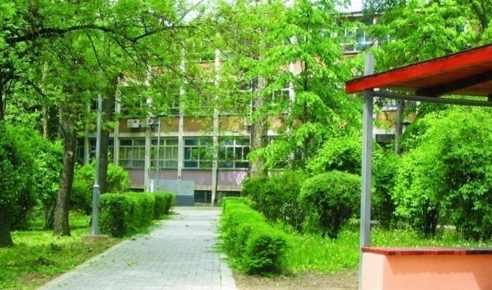
У н и в е р з и т е т у К р а г у ј е в ц у ПЕДАГОШКИ ФАКУЛТЕТ У ЈАГОДИНИ
Милана Мијалковића 14,
35000 Јагодина
Тел/fax: (+381) 35 223 805
www.pefja.kg.ac.rs

Slide 2
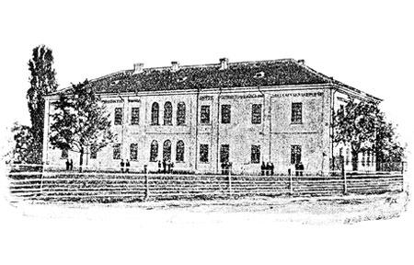
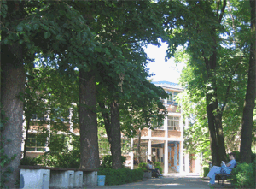
Традиција
Мушка учитељска школа(1898–1972)
Педагошка академија (1972–1993)
Учитељски факултет у Јагодини (1993–2006)
2006. прераста у Педагошки факултет у Јагодини

Slide 3
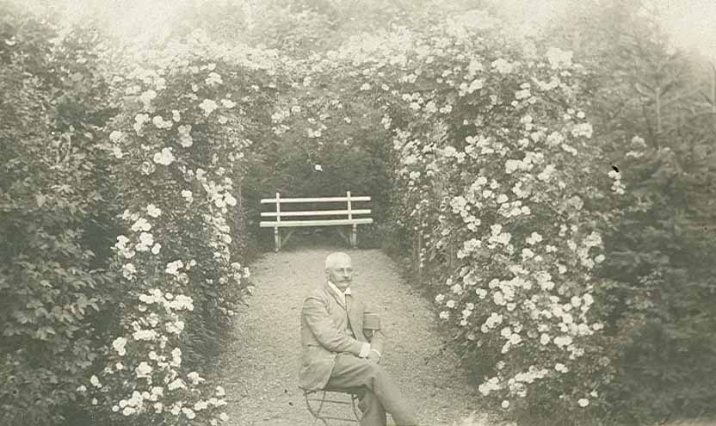
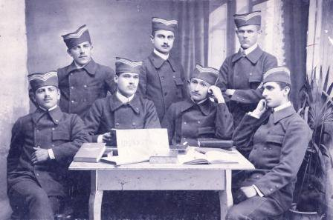
Традиција
Сретен Аџић Оснивач Учитељске школе у Јагодини
Питомци Мушке учитељске школе у Јагодини

Slide 4
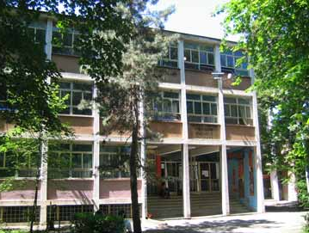
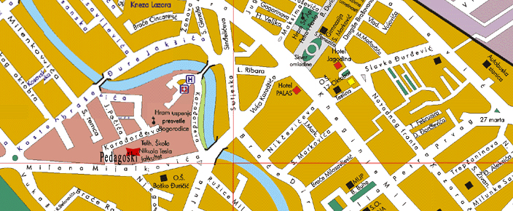
Педагошки факултет у Јагодини
Локација
Адреса Факултета: Милана Мијалковића 14 35000 Јагодина Телефон: (+381 35) 223 805 Фаx: (+381 35) 223 805
План града Јагодина

Slide 5
Упис у прву годину основних акaдемских студија за школску 2012/13. годину
Упис
Смер | Број студената за упис на 1. год.
 | Из буџета | Самофинансирање
Основне академске студије
1. Учитељ | 60 | 30
2. Васпитач у предшколским установама | 30 | 60
3. Васпитач у домовима | 15 | 15
УКУПНО : | 105 | 105
Дипломске академске студије – мастер
1. Учитељ | 20 | 55
2. Васпитач у предшколским установама | 15 | 35
3. Васпитач у домовима | 5 | 10
4. Мастер образовне политике | 10 | 10
УКУПНО : | 50 | 110

Slide 6
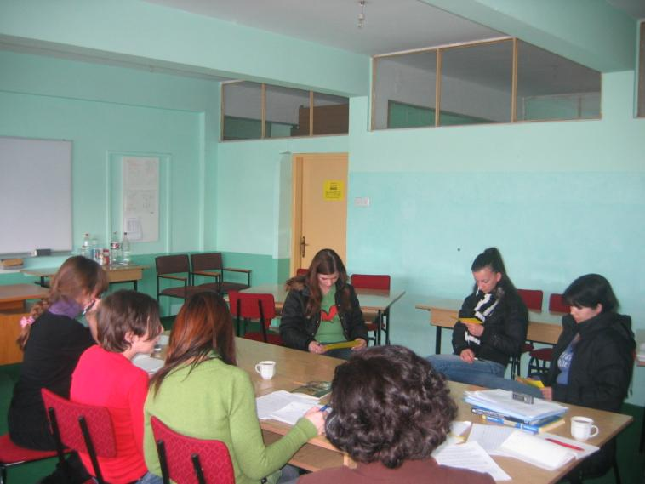
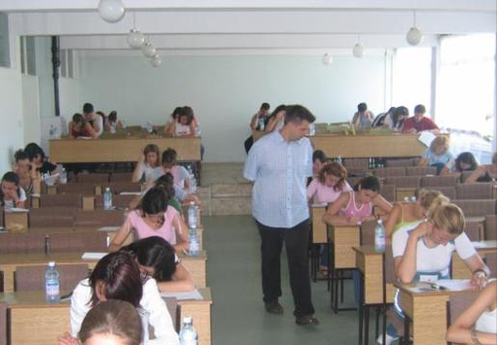
Пријемни испит
Сваки кандидат мора да прође процену физичких, музичких и говорних способности,
након чега полаже пријемни испит.

Slide 7
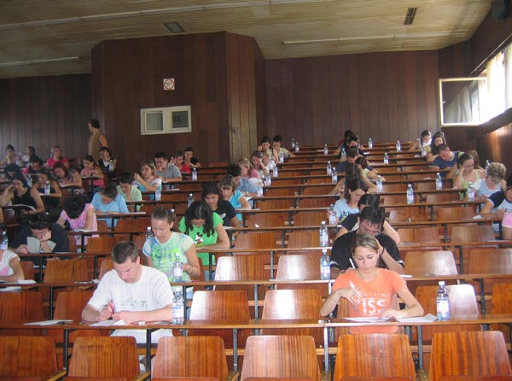
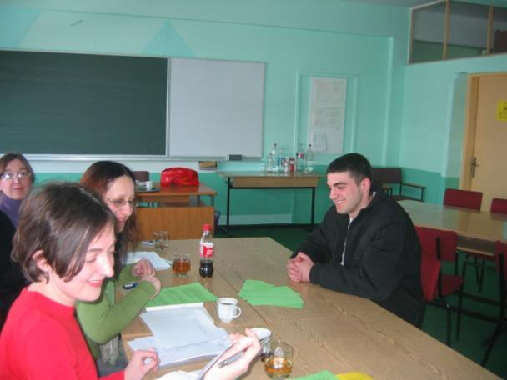
Пријемни испит
Елементи пријемног испита:
Тест разумевања прочитаног
Тест основне писмености
Интервју за процену социјалних вештина
Notes:
7

Slide 8
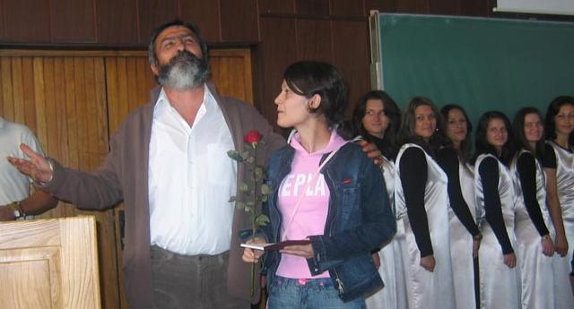
Пријем бруцоша
Упис

Slide 9
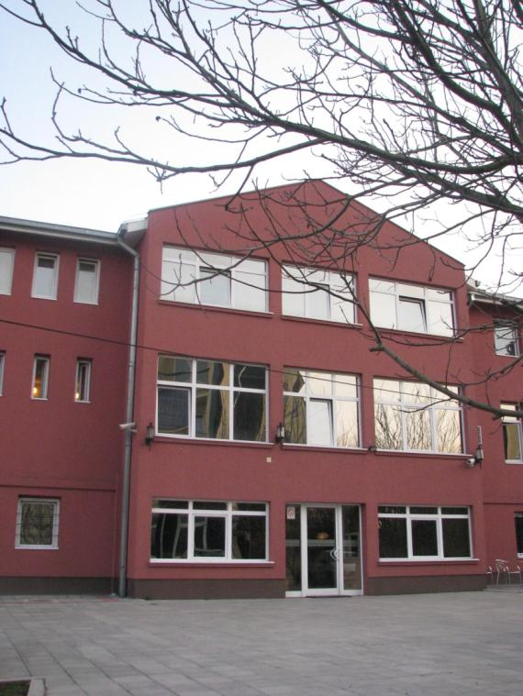
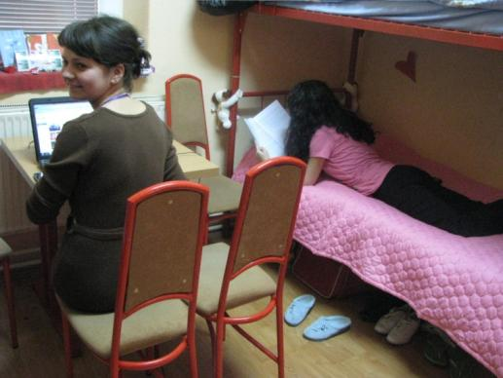
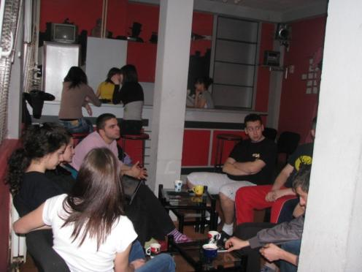
Студентски стандард
Дом ученика и студената Јагодина

Slide 10
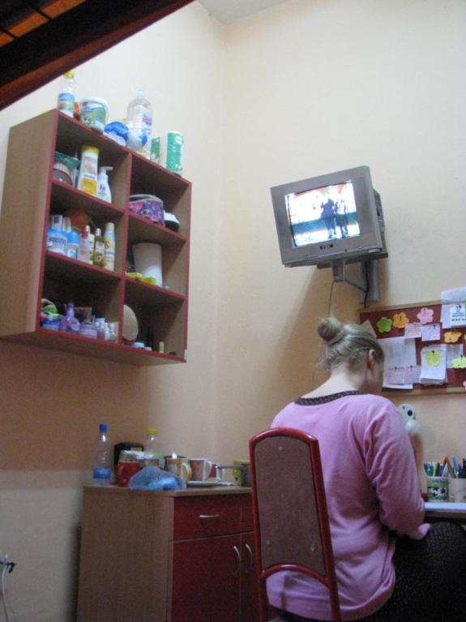
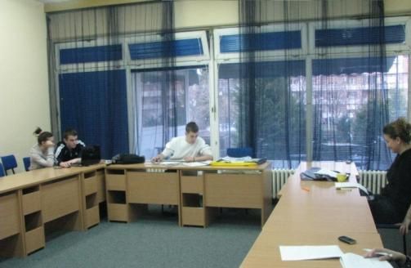
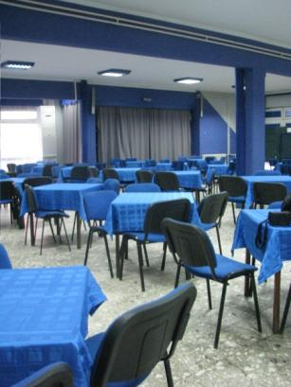
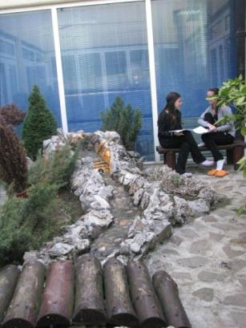
Студентски стандард
Дом ученика и студената Јагодина

Slide 11
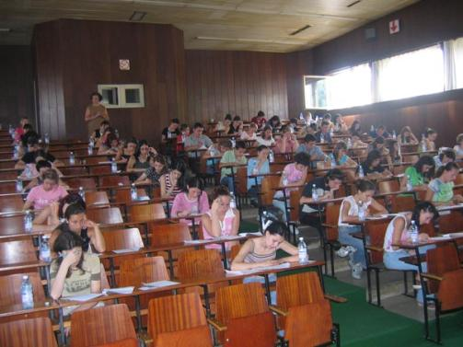
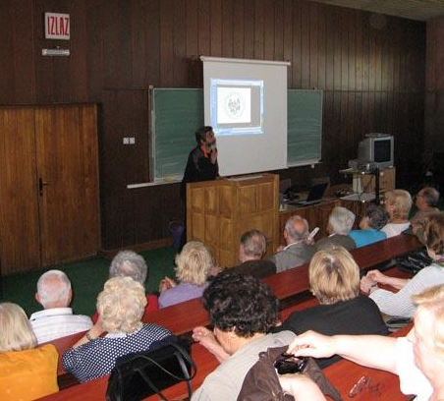
Учионице – амфитеатар
Услови за рад

Slide 12
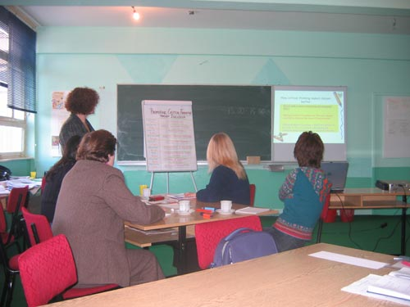
Учионице
Услови за рад

Slide 13
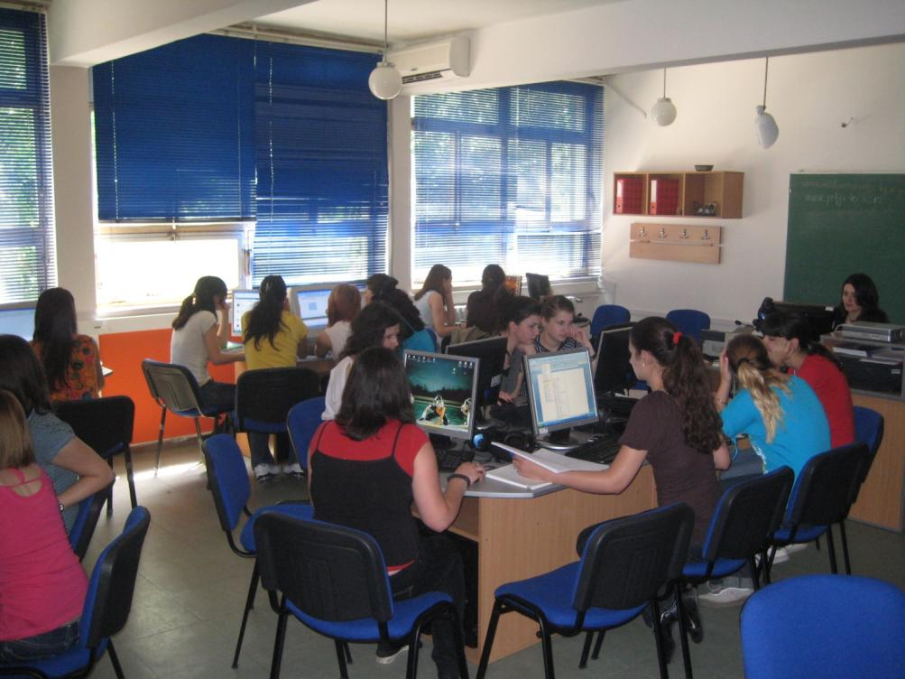
Рачунарска учионица: 20 рачунара са сталним приступом интернету

Slide 14
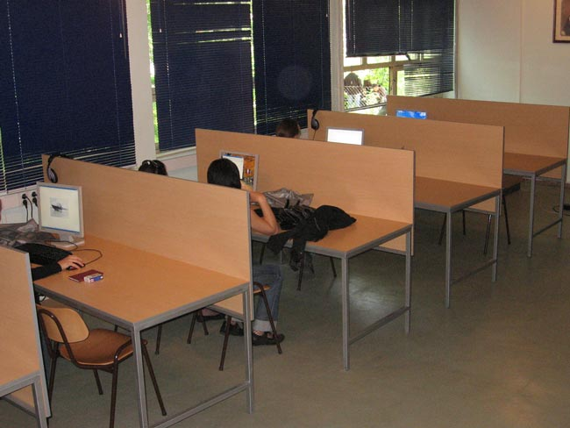
Центар за учење (20 рачунара, стални приступ интернету)

Slide 15
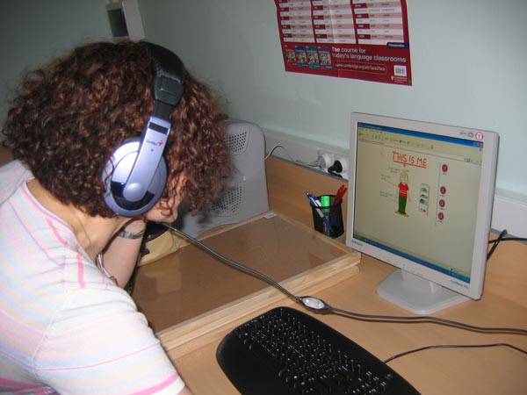
Језичка лабораторија
Услови за рад

Slide 16
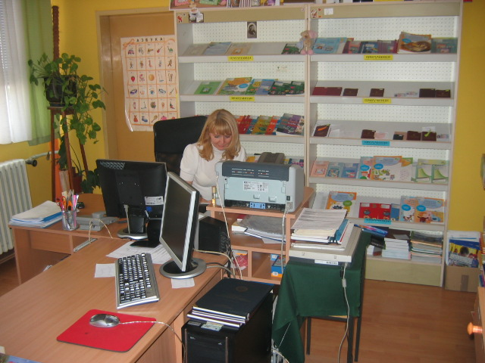
Библиотека (књижни фонд преко 35.000 наслова, Cobiss систем)

Slide 17
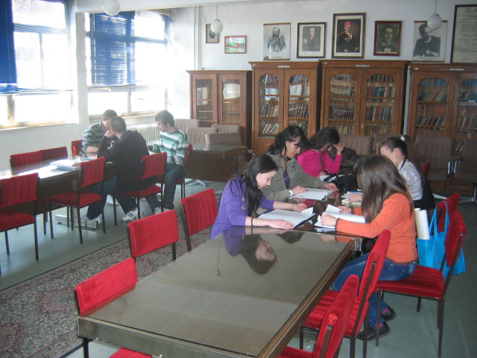
Читаоница
Услови за рад

Slide 18
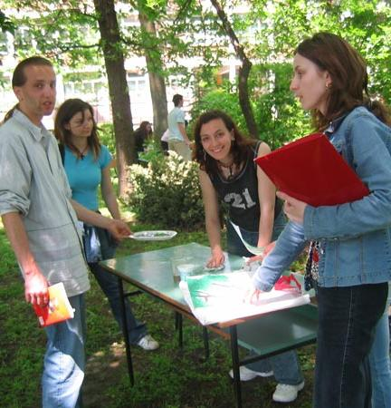
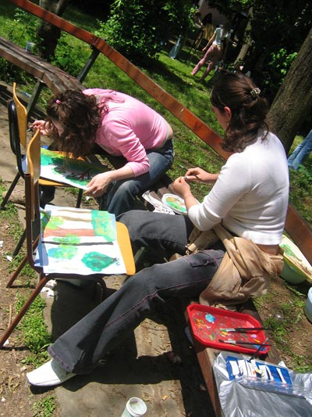
Летња учионица
Услови за рад

Slide 19
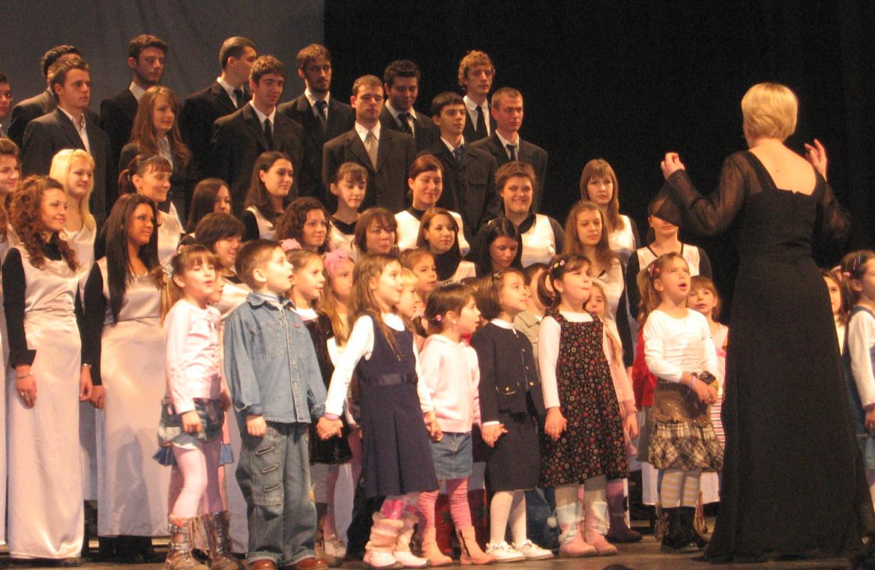
Хор
Активности

Slide 20
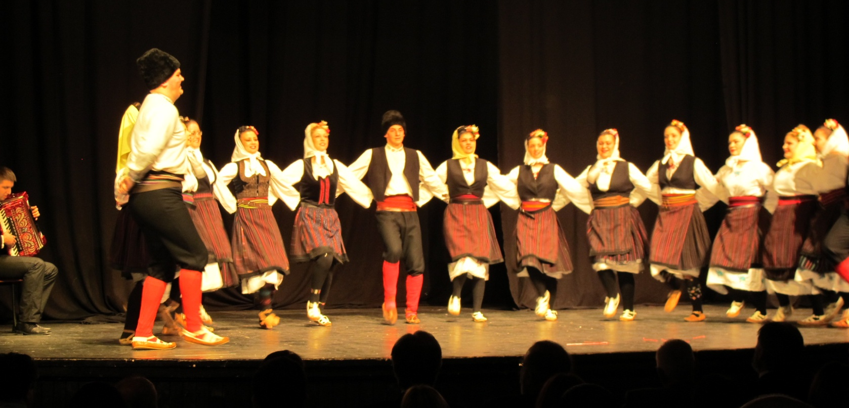
Фолклор
Активности

Slide 21
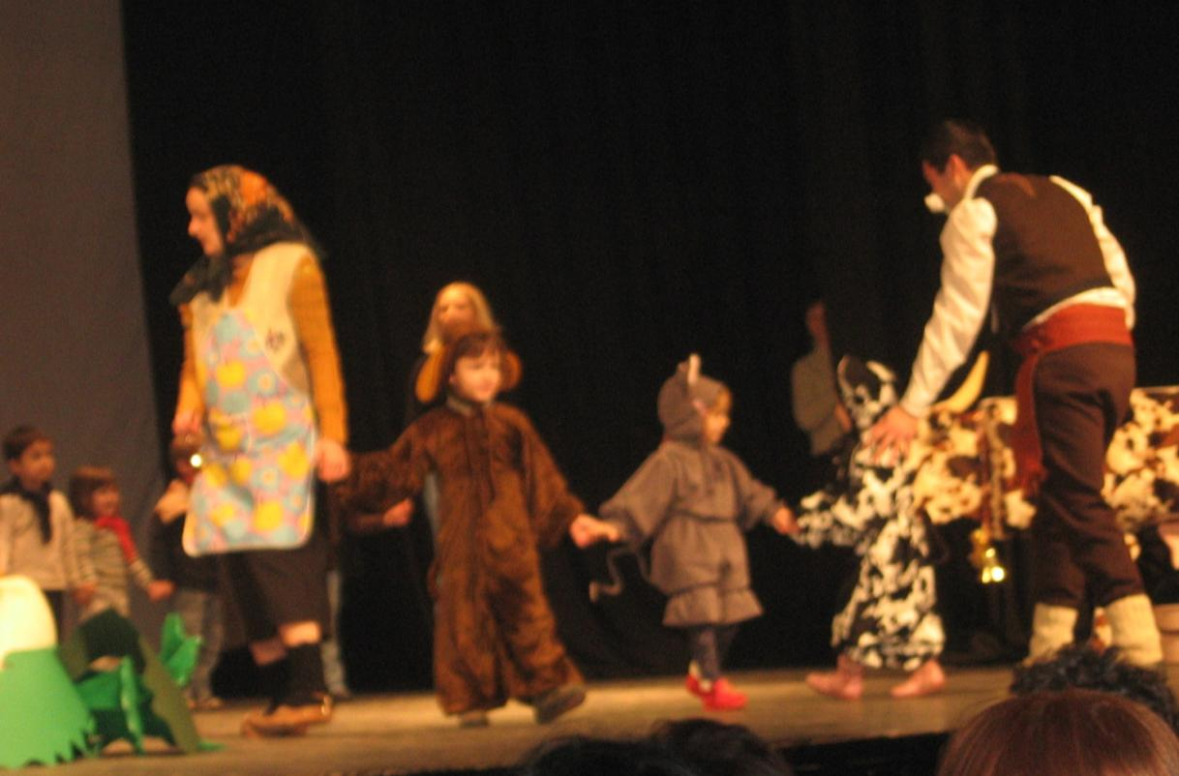
Позориште
Активности

Slide 22
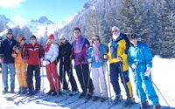
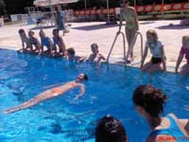
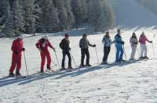
Пливање и скијање као изборни предмети
Активности

Slide 23
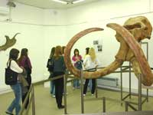
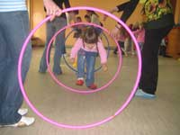
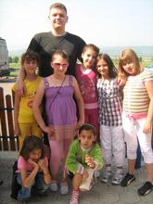
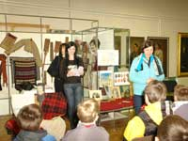
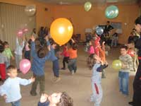
Професионална пракса студената
Активности

Slide 24
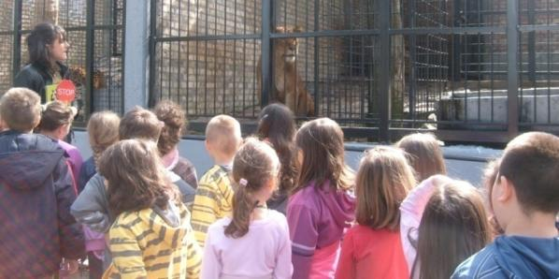
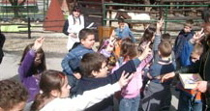
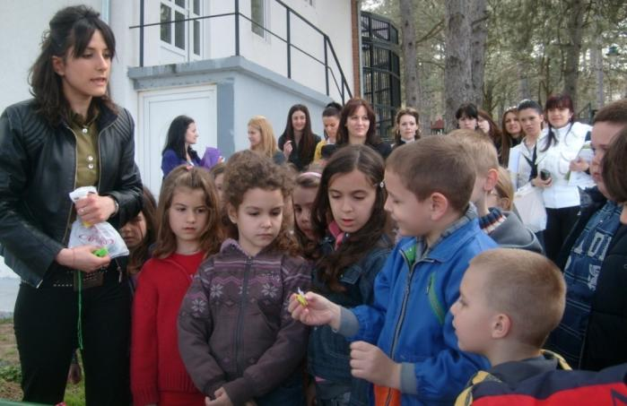
Практична предавања студената
Активности

Slide 25
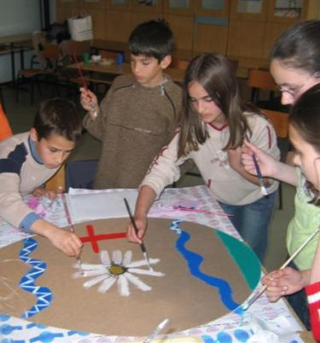
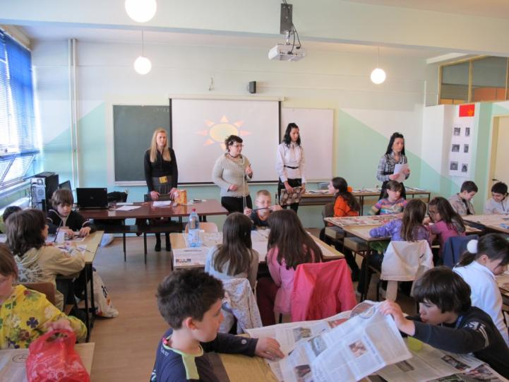
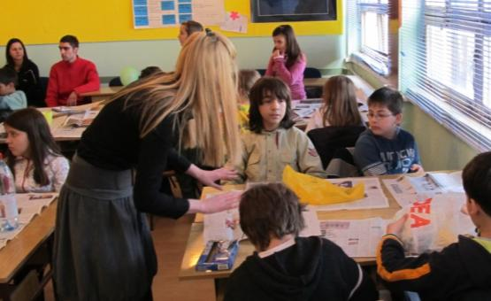
Васкршњи час
Активности

Slide 26
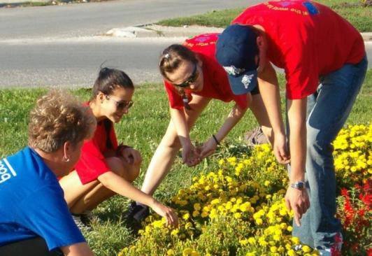
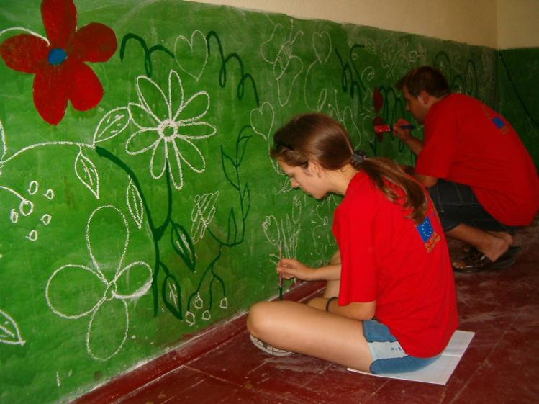
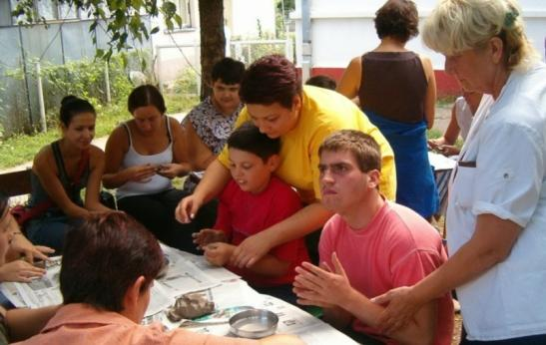
Активности

Slide 27
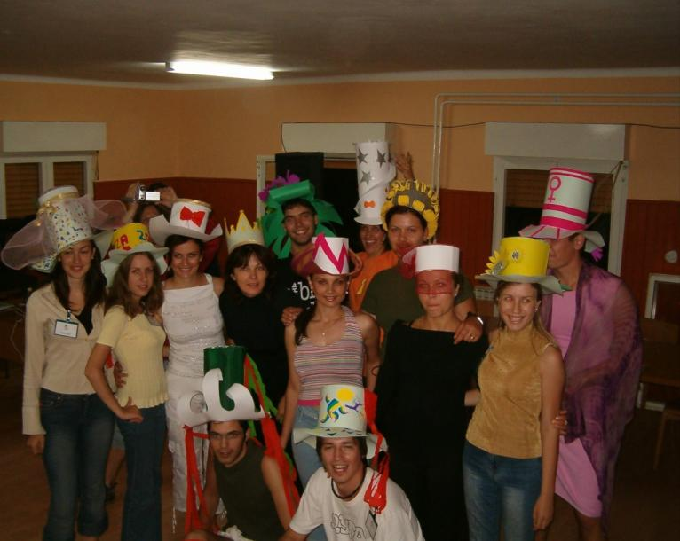
Активности

Slide 28
Међународна сарадња
Међународни пројекти:
2004–2006. Програм за професионални развој наставника у Србији – Корак: подршка Владе и Амбасаде Републике Финске.
2007–2008. Curriculum Development Reform: Improvement of practice teaching and research: подршка Владе и Амбасаде Републике Финске;
2007–2009. ТЕМПУС пројекат Реформа курикулума у образовању учитеља: Универзитет у Хелсинкију (Финска), Универзитет у Атини (Грчка), Универзитет у Копру (Словенија), Универзитет у Београду, Универзитет у Нишу.
2009–2010. Пројекат Increased Responsibility in Human Rights and Ecology Teaching: Финска, Словенија.

Slide 29
Међународна сарадња
Актуелни међународни пројекти:
Education Policy Study Programme in Serbia and Montenegro (E.P.S.P) TEMPUS IV - 159074-JPCR, 2010–2013.
Modernizing Teacher Education in a European Perspective, TEMPUS IV - 159048 - JPCR, 2010–2013.
Development of Lifelong Learning Framework in Serbia, TEMPUS JP-145010-2008.
Master Programme for Subject Teachers in Serbia, TEMPUS JP-511170-2010
Наши студенти активно учествују у реализацији многих међународних пројеката на Факултету, а најбољи имају и прилику да посете универзитете партнерских земаља из Европске уније

Slide 30
Финскa (Хелсинки)
Међународна сарадња

Slide 31
Грчка (Атина), Словенија (Љубљана, Копер)

Slide 32
Дан науке 2010. године – професори и деца научници
Наука

Slide 33
Дан науке 2010. године – наши студенти и деца научници
Наука

Slide 34
Гостовања универзитетских професора из Француске, Финске, Швајцарске, Грчке, САД, Велике Британије, Словеније

Slide 35
Уручивање диплома
Диплома

Slide 36
Студенти Педагошког факултета у Јагодини
Хвала на пажњи!

